Slide 1

GNU gettext pour .NET
Internationalisation et régionalisation
Vue d'ensemble de solution
Site Gettext.NET
http://sourceforge.net/projects/gettextnet/
Serguei TARASSOV
Juillet 2012

Slide 2
GNU gettext
Qu'est que i18n et l10n ?
Qu'est que GNU gettext ?
Le procédé GNU
Formes plurielles et contexte de traduction
Rôles et points de vues dans le procédé
  Rôle « Programmeur »
  Rôle « Intégrateur »
  Rôle « Traducteur »
  Point de vue « Utilisateur »

Slide 3
Internationalization (i18n)
L'internationalisation d'un logiciel consiste à préparer son adaptation à des langues et des cultures différentes
Un travail essentiellement technique, mené par des programmeurs
GNU gettext
  Code non-adapté
Console.WriteLine("Hello, world!");
  Code adapté
Console.WriteLine(catalog.GetString("Hello, world!"));

Slide 4
Localisation (l10n)
La régionalisation de logiciel concerne le processus de traduction de l'interface utilisateur d'un logiciel d'une langue vers une autre et en l'adaptant à la culture locale
Un travail essentiellement linguistique et culturel, mené par des traducteurs et/ou des experts fonctionnels
GNU gettext
#: src/name.cs:36
msgid "My name is {0}"
msgstr "Je m'appelle {0}"

Slide 5
GNU gettext
Ensemble des standards et des technologies pour i18n
Implémentations multiplateformes
  OS : Linux/Solaris, Windows, Mac
  Plateformes : Java, .NET
  Langages et environnements : C/C++, Qt, Shell, Python, Ruby, Visual Basic, Delphi/Pascal etc.
Plusieurs outils pour l10n
Gratuit et opensource (GPL et LGPL licences)
Premier standard publié en 1988

Slide 6
Le procédé GNU (.NET)
xgettext
msgmerge,
POEdit...
Traduction
professionelle
msgfmt
*.fr.po
*.fr.po
*.fr.dll
Sources
*.cs
Strings
template
*.pot
*.de.po
*.de.po
*.de.dll
*.ru.po
*.ru.po
*.ru.dll
Création ou MAJ d'un template
Création ou MAJ des fichiers de traduction
Traduction des strings
Compilation des assemblies satellites

Slide 7
Format des fichiers *.pot et *.po
Fichiers texte lisible par humain
Rédigés dans les éditeurs spécialisés mais peuvent être modifiés dans « notepad »
"Project-Id-Version: GNU gettext .NET\n"
"POT-Creation-Date: 2012-06-28 14:26:54+0200\n"
"PO-Revision-Date: 2012-06-28 14:32+0100\n"
"Content-Type: text/plain; charset=UTF-8\n"
"Language: fr\n"
"Plural-Forms: nplurals=2; plural=(n > 1);\n"
#: Program.cs:32
msgid "Hello, world!"
msgstr "Bonjour, le monde !"
#: Program.cs:47
msgid "Text encoding"
msgstr "Codification du texte"
#: Program.cs:36
#: Program.cs:39
#: Program.cs:42
msgid "found {0} similar word"
msgid_plural "found {0} similar words"
msgstr[0] "{0} mot similaire trouvé"
msgstr[1] "{0} mots similaires trouvés"

Slide 8
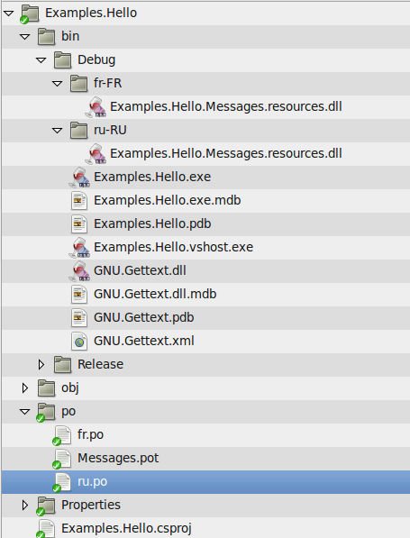
Structure du projet
Assemblies satellites
Fichiers *.pot et *.po

Slide 9
Formes plurielles
Traduction est choisi en fonction de nombre N
  Origine en Français (2 formes)
    J'ai 1 pomme
    J'ai 2 pommes
  Code C#
GetPluralString("J'ai {0} pomme", "J'ai {0} pommes", n);
  Résultat en Russe (3 formes)
    У меня 1 яблоко
    У меня 2 яблока
    У меня 10 яблок

Slide 10
Formes plurielles
Exemples pour toutes les langues principales :
  http://translate.sourceforge.net/wiki/l10n/pluralforms
DE
  nplurals=2; plural=(n != 1)
FR
  nplurals=2; plural=(n > 1)
RU
  nplurals=3; plural=(n%10==1 && n%100!=11 ? 0 : n%10>=2 && n%10<=4 && (n%100<10 || n%100>=20) ? 1 : 2)

Slide 11
Contexte de traduction
Traduction est choisi en fonction du contexte
Origine en Anglais (1 phrase)
    Text encoding
  Code C#
GetParticularString("Computers", "Text encoding");
GetParticularString("Military", "Text encoding");
  Résultat en Francais (2 phrases)
    Encodage du texte
    Chiffrement du texte

Slide 12
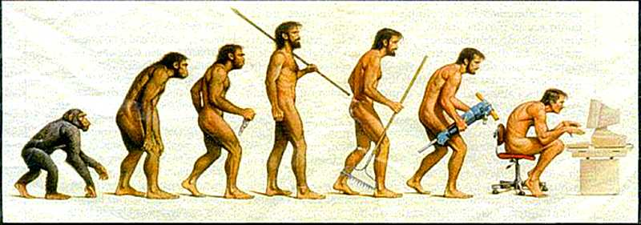
Rôles et points de vue des collaborateurs dans le procédé

Slide 13
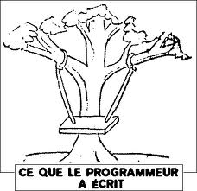
Rôle « Programmeur »
Créer le catalogue
GettextResourceManager catalog =
new GettextResourceManager();
GettextResourceManager catalog = new
GettextResourceManager(anotherAssembly);
GettextResourceManager catalog = new
GettextResourceManager("Examples.Hello.Messages");
Entourer les strings dans le code
catalog.GetString("Hello, world!");
catalog.GetStringFmt(
"This program is running as process number \"{0}\".",
Process.GetCurrentProcess().Id);
Ne fait rien pour le code de design (i.e. WinForms) mais appeler la méthode l10n
GNU.Gettext.WinForms.Localizer.Localize(form1, catalog) ;
Optionnellement, vérifier les formats (--check-format, avertissements lors de la création de template)...

Slide 14
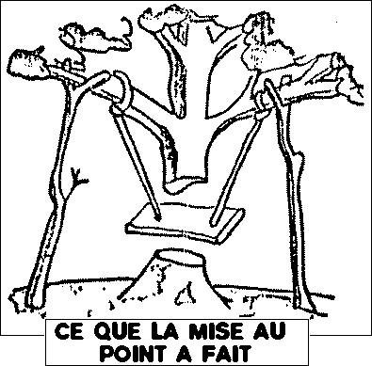
Rôle « Intégrateur »
MAJ le template *.pot (avertissements des formats)
GNU.Gettext.Xgettext.exe -dD:\App1\Sources -r -oD:\App1\po\Messages.pot
Optionnellement, MAJ les fichiers de traductions *.<culture>.po (cf traducteur)
msgmerge D:\App1\po\Messages.fr.po D:\App1\po\Messages.pot
Contrôler le nombre ou % des éléments non-traduits
msgattrib --untranslated D:\App1\po\Messages.fr.po
Compiler les assemblies satellites (vérification des formats est possible)
GNU.Gettext.Msgfmt.exe -iD:\App1\po\Messages.fr.po -lfr-FR -dD:\App1\Bin\Debug -bApp1.Messages --check-format

Slide 15

Rôle « Traducteur »
Choisir un éditeur PO (i.e POEdit)
Récupérer un fichier *.po
Établir la méta-information (auteur, forme pluriel, langue etc.)
Optionnellement, MAJ ce fichier depuis le template *.pot
Traduire les strings
Archiver le fichier

Slide 16
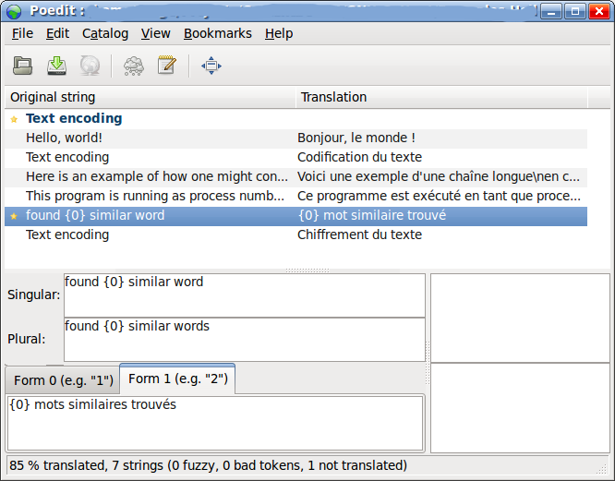
POEdit (native Windows/Linux/Mac)
Formes
plurielles
Commentaires
% de traduction
Formatage incorrect

Slide 17
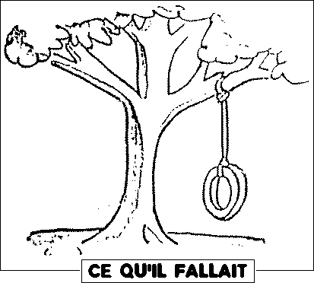
Point de vue utilisateur
Changer la région au niveau d'application
Changer la région au niveau d'environnement (i.e. Windows) pour l'ensemble des applications

Slide 18
Points clés
Méthode décentralisée
Procédé complet
Supporte multiplateforme, multiple-environnement et langage indépendant (i.e. méthode MS n'existe que dans Visual Studio)
Standards approuvés et ouverts depuis 1988
Plusieurs outils/implémentations disponibles

Slide 19
Merci !
Questions ?

